Slide 1


Slide 2
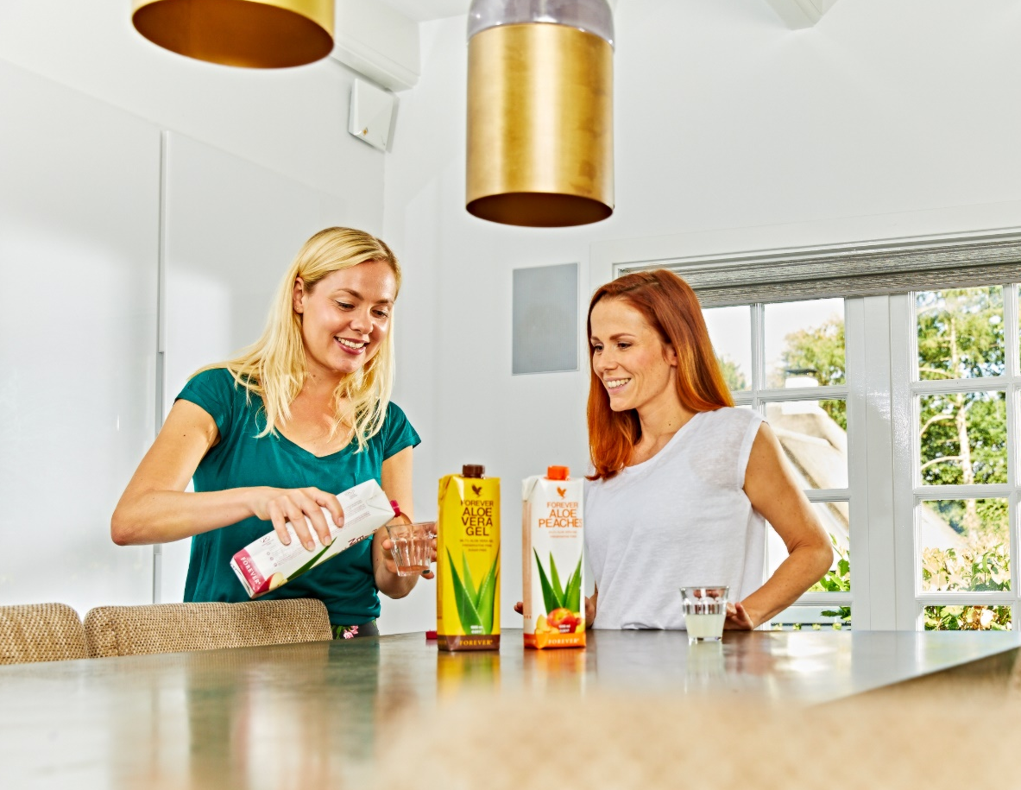
Нашите продукти
Употребявате ли продуктите?
Употребявате ли пет и повече продукта? Кои са те?
Какви са впечатленията ви?
Кой е любимият ви продукт?

Slide 3
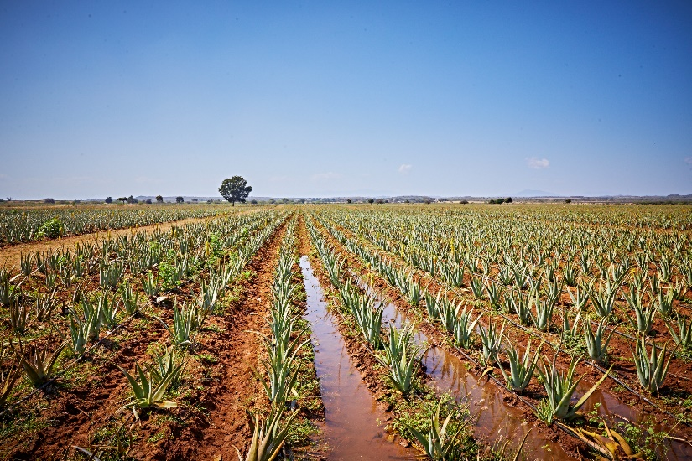
Форевър - компанията
Световен лидер в натуралните продукти за здраве, грижа за кожата, лична хигиена и красота
Компаниите от семейството на Форевър са най-големият производител, преработвател и разпространител на алое вера
в света
Годишни продажби за над $2,6 млрд. в повече от 160 държави
Активи за над $1,5 млрд.,
богата компания без задължения

Slide 4
Защо алое? Историята
През 1862 г. Георг Еберс пръв открива древни свидетелства за неговата употреба в египетски папирус от 1552 г. пр.н.е.
Други изследвания показват, че е било ползвано и от китайската и индийската древни култури
Древногръцки и римски лекари като Диоскорид и Плиний Стари са се възползвали от чудесните му качества. Легендите разказват, че Аристотел убедил Александър Велики през 333 г. пр.н.е. да превземе остров Сокотра, където се отглеждало алое, за да може да лекува ранените си войници
Растението е използвано от египетските царици Нефертити и Клеопатра за съхраняване на легендарната им красота

Slide 5

Защо алое? Свойства
Антисептично
Успокоява сърбежи
Подпомага имунитета
Допринася за добро кръвообращение
Антисептично
Успокоява сърбежи
Подпомага имунната система
Осигурява здравословно кръвообращение
Почиства по естествен път
Прониква дълбоко в кожата и я овлажнява
Естествено почиства
Прониква дълбоко
Овлажнява кожата
Хранително
Антибактериално
Хранително
Антибактериално

Slide 6


Действието на алое вера става все по-осезаемо с времето
30-дневна гаранция, доживотно удоволствие

Slide 7






Защо алое от Форевър?
Отглеждаме го сами
Естествено – без пестициди и хербициди
Зрели растения
Ръчно бране и филетиране
Незабавна преработка
Патентован процес на стабилизация
Пакетиране, изпращане и доставка
по целия свят

Slide 8
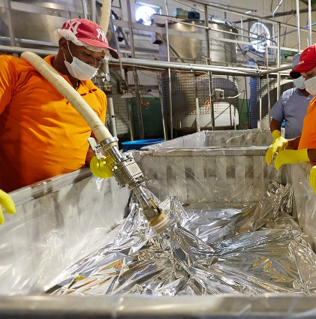
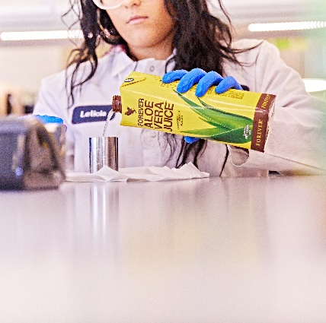
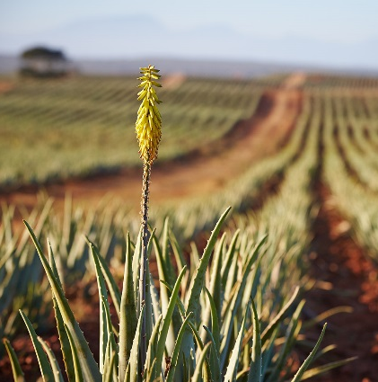
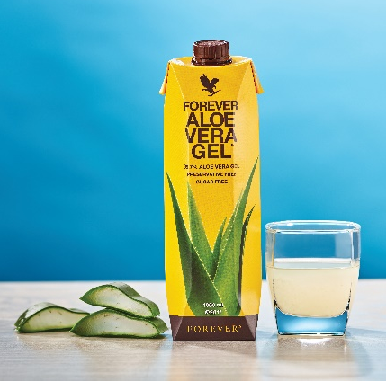
Изцяло натурално
алое без консерванти
Знаковата алое вера напитка на Форевър съдържа 99,7% чист гел от вътрешността на листата на растението
Произвежда се по съвременен асептичен процес и в нея не се добавят никакви консерванти
Единствените допълнителни съставки са витамин С и лимонена киселина

Slide 9



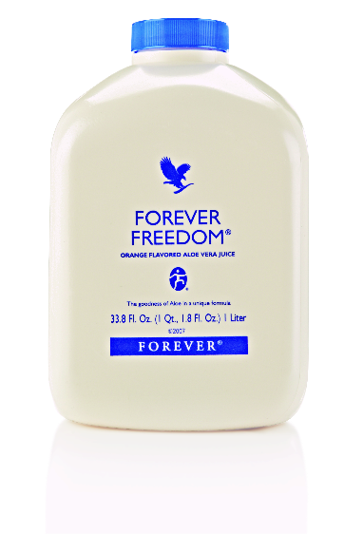
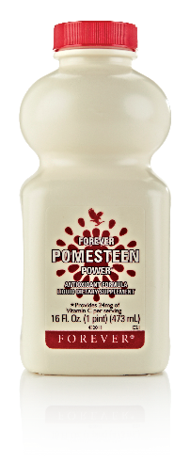
Продуктите на Форевър:
напитки
Представляват почти половината от общите продажби на Форевър
Четири здравословни напитки от стабилизирано алое – чист гел от алое вера, алое бери нектар, алое и праскови и Форевър фрийдъм
Поместийн пауър – плодов коктейл с изявено антиоксидантно действие
Печатни материали – АЛОЕ ВЕРА брошура, АЛОЕ ВЕРА – факти, листовка „Глътка здраве“

Slide 10


АЛОЕ ВЕРА брошура

Slide 11

Напитки
Гел от алое вера
99.7% чист гел от вътрешността на листата на алое
Богат източник на витамин С
Добър източник на енергия
Подпомага храносмилането и имунитета
Без захар
Допринася за усвояване на хранителните вещества
Без консерванти
Пийте по 60-120 мл дневно като натурална напитка за здраве и жизненост

Slide 12
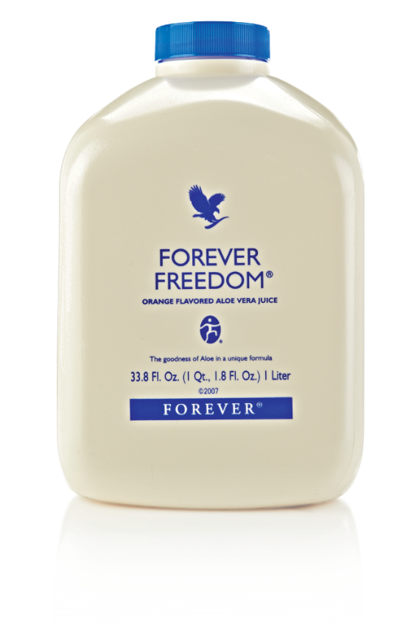
Напитки
Форевър фрийдъм
Всички полезни свойства на гела от алое вера
Уникална комбинация от стабилизиран гел от алое с глюкозамин сулфат, хондроитин сулфат и МСМ
Допринася за поддържане на хрущялите и ставите здрави и подвижни
Идеален за спортуващи и хора, които искат да запазят своята подвижност
Използвайте ежедневно като натурална напитка за добро здраве и жизненост
Пийте 60-120 мл дневно

Slide 13

Напитки
Алое бери нектар
90.7% чист гел от вътрешността
на листата на алое вера
Предлага аромата и допълнителните
качества на натурални плодови концентрати
от ябълка и червена боровинка
Витамин С допринася за защитата
на клетките от оксидативен стрес
Червените боровинки подкрепят
здравето на пикочната система
Без консерванти
Подпомага храносмилането и имунната система
Пийте по 60-120 мл дневно като натурална напитка за добро здраве и жизненост

Slide 14
Напитки
Форевър алое и праскови
84.5% чист гел от вътрешността
на листата на алое вера
Приятен аромат на зрели праскови,
освежава и зарежда с жизненост
Подпомага храносмилателната
и имунната система.
С високо съдържание на витамин C, който допринася за нормалната функция на състоянието на кожата
Пийте по 60-120 мл дневно като натурална напитка за добро здраве и жизненост

Slide 15
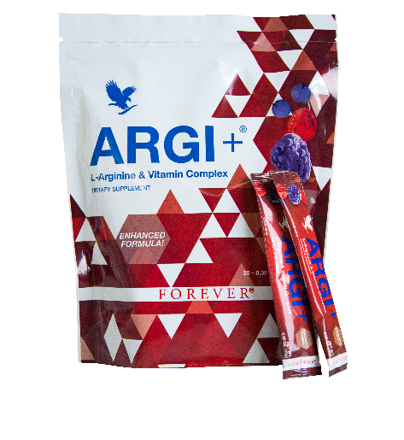






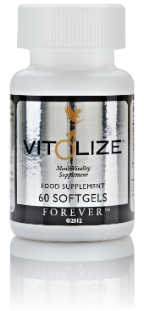

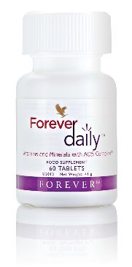
Продуктите на Форевър
Хранителни добавки
Доброто здраве започва с добро хранене
Добавките на Форевър се произвеждат от най-качествени натурални съставки, отглеждани и добивани на подбрани места, което ги прави по-биологично усвоими за тялото
Произведени са по най-съвременни технологии
Широка гама, покриваща всички
възрасти и потребности от
хранителни вещества

Slide 16

Хранителни добавки
Форевър дейли
Комбинация от 55 хранителни съставки, сред които незаменими витамини и минерали.
Революционна система за оптимално усвояване на нутриентите – патентован АОС комплекс
от алое и олигозахариди
Идеално балансирано съдържание
за максимален ефект
Оптимални количества фитонутриенти и биофлавоноиди от плодове и зеленчуци
По две таблетки дневно

Slide 17

Хранителни добавки
Арктическо море
Идеално съотношение между омега-3 мастните киселини за оптимален ефект
Чист източник на ЕПА и ДХА
Омега-3 допринасят за здравето на сърцето
Подпомагат здравето на очите, мозъка, ставите и нервната система
Спомага за по-добра концентрация и умения
за усвояване на наученото при децата
Две гел-капсули три пъти дневно с храна

Slide 18

Хранителни добавки
Абсорбент-С
Човешкият организъм не произвежда витамин С и трябва да си го набавя чрез храна, напитки и хранителни добавки
Съдържа овесени трици, които подпомагат
по-качественото усвояване на витамин С
Силен антиоксидант, участващ в системата,
която защитава организма от свободни радикали
Поддържа здрава дихателната система
Подкрепя кожата и ставите
Сдъвквайте по една таблетка три пъти дневно

Slide 19

Хранителни добавки
Чесън и мащерка
Два силни антиоксиданта в капсули без аромат, които подкрепят доброто здраве и спомагат за понижаване на холестерола
Допринася за преобразуване на мазнините
в енергия и защитава тялото от свободни радикали
Поддържа здрава дихателната система
Съдържа алисин – мощен антибактериален агент, който прониква в кръвообращението, червата и кожата
Приемайте по една гел капсула с хранене

Slide 20

Хранителни добавки
Зелени поля
Мулти-витамини и мулти-минерали,
които осигуряват полезните съставки
на зелените храни в две таблетки дневно
Съчетава зелен ечемик, стръкове млада пшеница, люцерна и лют червен пипер за подпомагане на кръвообращението и обмяната на веществата
Мощен антиоксидант
По една таблетка два пъти дневно

Slide 21

Хранителни добавки
Лициум плюс
Лициум плюс е източник на мощни антиоксиданти, биофлавоноиди и други полезни фитонутриенти
Лициумът, известен и като годжи бери, расте в Китай и от векове се ползва като натурален лек
Съчетан с флавоноиден екстракт
от сладък корен
Подобрява цвета на кожата
и здравето на очите
Подхранва черния дроб и бъбреците
По една таблетка три пъти дневно

Slide 22
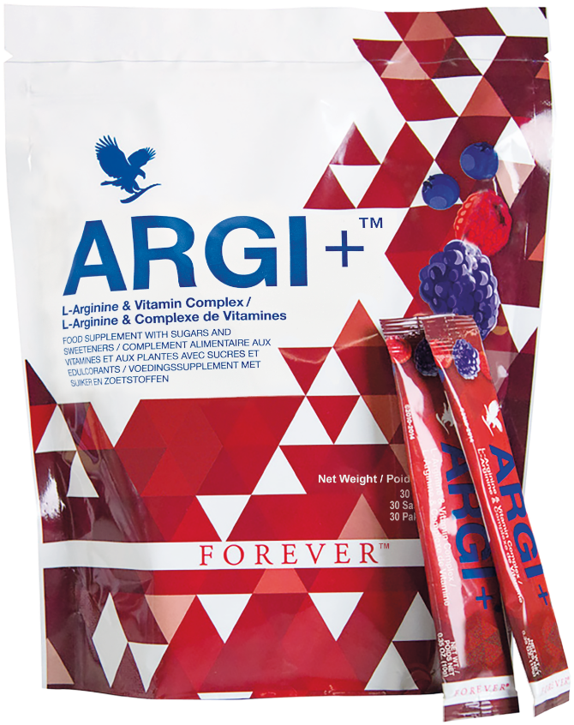
Хранителни добавки
Арги+
5 г от аминокиселината L-аргинин в една доза
Наричат L-аргинина „чудодейна молекула“, защото допринася за производството на азотен оксид, който подобрява кръвообращението
Дава енергия, регулира кръвното налягане, подкрепя органите, имунитета, мускулите, костите, тъканите и храносмилането
Плюс катализиращ комплекс от витамини и патентован плодов микс, богат на антиоксиданти
По една мерителна лъжица в чаша вода
или гел от алое вера

Slide 23

Хранителни добавки
Нейчър-мин
Минералите трябва да се набавят с храната,
но тя е все по-бедна на тези незаменими елементи
Важни са за човешкия организъм – регулират баланса
на течностите, изграждат костите и зъбите, активират гените и хормоните и участват в много процеси в тялото
Оптимално усвоими хелатни форми
в естествена утайка от морското дъно
Перфектно балансирани макро- и микроелементи
във всяка таблетка
По една таблетка два пъти дневно

Slide 24

Хранителни добавки
Вит♀лайз за нея
Натурална комбинация от антиоксидантни плодове, билки, витамини и минерали за жизнеността на жените
Подкрепя здравето на пикочната система
Допринася за добро състояние на репродуктивните органи
Осигурява нутриенти за хормонален баланс
Подпомага защитата от свободни радикали
По две таблетки два пъти дневно

Slide 25

Хранителни добавки
Вит♂лайз за него
Патентована комбинация от съставки за мъжко здраве, които трудно се набавят чрез храната в нужните количества и съотношение
Оптимален баланс за цялостна подкрепа на простатата
Съчетана със здравословно хранене и достатъчно движение, предлага природно решение за поддържане на жизнеността на мъжа
Доставя полифеноли, равняващи се на цял нар
По две гел капсули дневно като хранителна добавка

Slide 26



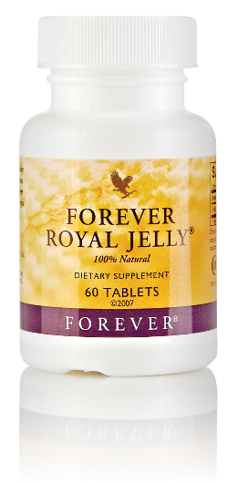
Продуктите на Форевър
Пчелни продукти
Форевър предлага 100% натурални пчелно млечице, прашец, мед и прополис от най-високо качество
Добиват се в чиста среда без химични замърсители като пестициди и хербициди
Всички наши продукти от кошера
са натурални и богати
на хранителни вещества

Slide 27

Пчелни продукти
Пчелен прополис
5000-годишна история
Прополисът е лепкава смола, събирана от пчелите
за поддържане на кошерите чисти
100% натурален, без консерванти и оцветители
Съставки, богати на витамини, минерали, ензими
и аминокиселини
Подсилен с пчелно млечице
Подпомага естествените защитни сили на организма
Поддържа здрава дихателната система
Една таблетка два пъти дневно

Slide 28

Пчелни продукти
Пчелен прашец
Натурална „суперхрана“
Осигурява широк спектър от важни хранителни вещества и минерали
Съдържа протеини и 22 аминокиселини, включително всички 8 незаменими,
които организмът не произвежда сам
Допринася за поддържане на добро кръвообращение, подпомага храносмилането
и укрепва имунната и нервната система
Приемайте по една таблетка три пъти дневно

Slide 29

Пчелни продукти
Пчелно млечице
Специална смес от ензими,
с която се храни пчелата майка
Съдържа протеини, минерали,
витамини A, C, D, E и B-комплекс,
както и всички 8 незаменими аминокиселини
Стимулира обмяната на веществата
и спомага за елиминиране на умората
Поддържа кожата здрава
Особено подходящо при борба със стреса
Една таблетка три пъти дневно

Slide 30
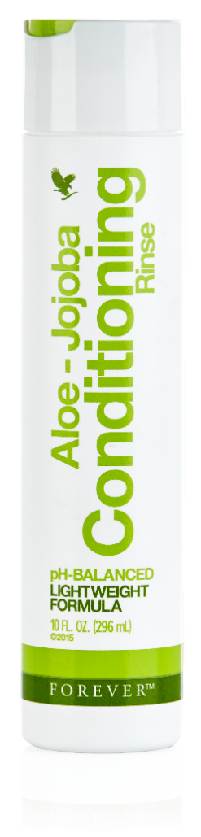
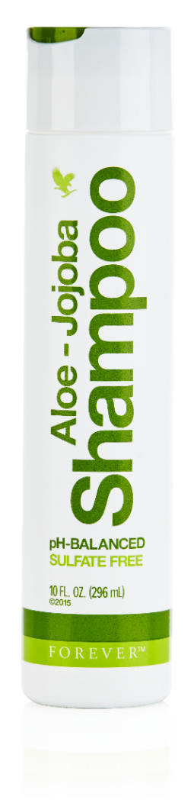
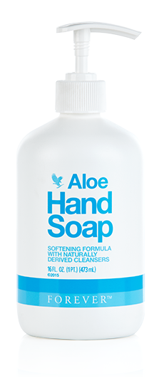
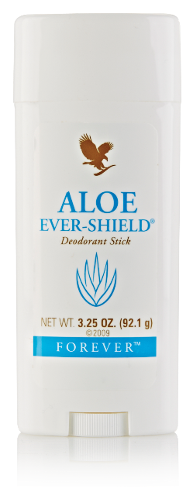


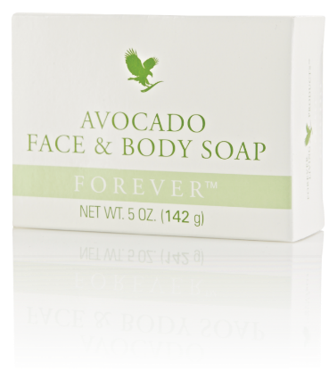

Продуктите на Форевър
Лична хигиена
Нашата гама от продукти за лична хигиена с алое вера е подходяща
за цялото семейство
Използвани са само
най-качествени съставки
Нежни и подходящи за
особено чувствителна кожа

Slide 31
Лична хигиена
Алое сапун за ръце
Натурална нежна основа от 100% стабилизиран гел от алое вера и глицерин
Гъста, перлена консистенция с екстракт от краставица, масло от лимонови кори и зехтин за интензивно хидратиране
Измиващи средства, натурално извлечени от кокос за нежно и меко почистване
Нежен аромат на лайка
Омекотяваща формула без парабени
Удобен и лесен за използване дозатор

Slide 32
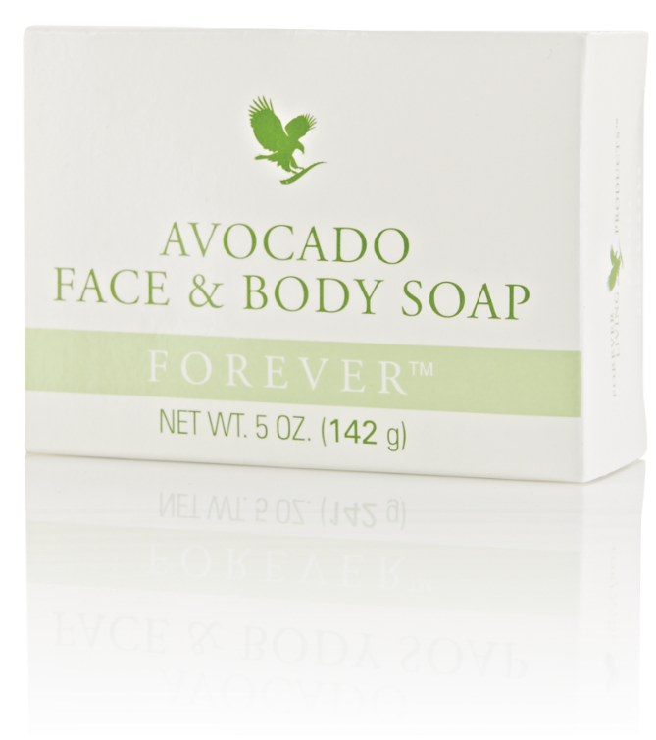
Лична хигиена
Сапун за лице и тяло с авокадо
Съдържа 100% чисто масло от авокадо –
богат източник на витамини A, B, D и E
Антиоксиданти за неутрализиране на
свободните радикали
Едновременно почиства и овлажнява кожата
Авокадото е подходящо за всички типове кожа – нежно измива по-мазната, успокоява и подхранва сухата и чувствителната
Действието му продължава дълго след като сте се изкъпали

Slide 33

Лична хигиена
Гел за зъби Форевър брайт
Нежна формула, без флуор, която съдържа алое вера и пчелен прополис
Почиства, заздравява и предпазва зъбите и венците, като се бори с плаката
Има избелващ ефект без агресивни съставки
Има антибактериално действие
Неабразивна формула
Свеж ментов аромат
Зелен цвят – интересен за децата

Slide 34

Лична хигиена
Алое липс
Овлажняваща формула с алое вера и масло от жожоба
Осигурява защита при ниски и високи температури
Омекотява и овлажнява устните
Подходящ за всички части
на тялото за успокояване
на раздразнена кожа
Компактен размер
Подходящ на ски или на плажа

Slide 35
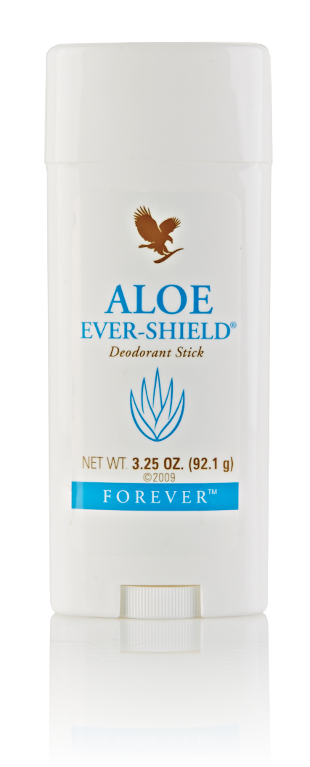
Лична хигиена
Сух алое дезодорант
Безвредна, ефективна, дълготрайна защита
Не съдържа алуминиеви соли
Свеж аромат на чисто
Може да се използва веднага след бръснене или кола маска
Не оставя следи по дрехите
Удобна опаковка
Икономичен – ще го използвате с месеци

Slide 36
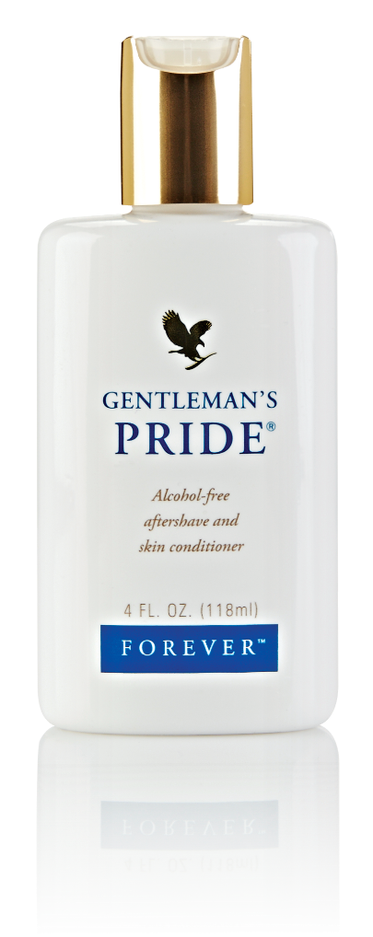
Лична хигиена
Балсам за след бръснене
Формула без спирт, включваща омекотяващи и овлажняващи съставки за нежна, защитена и възстановена кожа
Алое вера успокоява раздразнената след бръснене кожа
Приятен аромат
Съдържа хиалуронова киселина,
за да съхранява младия вид на кожата

Slide 37
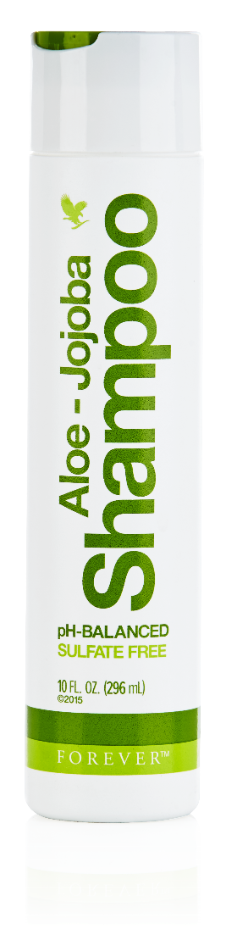
Лична хигиена
Шампоан от алое и жожоба
Формула, базирана на чист гел от алое
за бляскава, мека и лесна за оформяне коса
Стабилизираният гел от алое вера има благодатно въздействие върху косата и скалпа
Почиства нежно и най-мазната коса,
успокоява кожата на главата
с три натурални масла
Концентрирана формула с балансирано pH – използвайте икономично
Без сулфати
Подходящ за всички типове коса

Slide 38
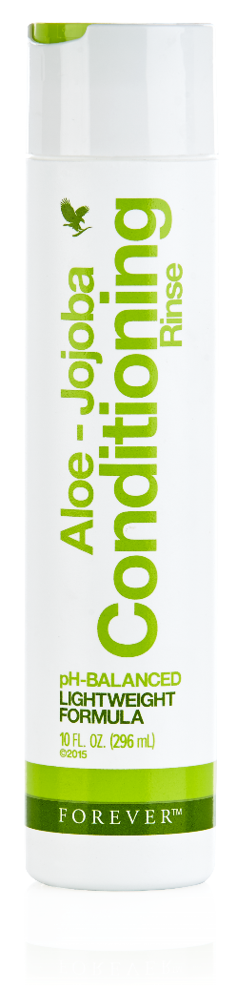
Лична хигиена
Балсам с алое и жожоба
Формула, базирана на чист гел от алое за блестяща и лесна за оформяне коса
Лека формула с балансирано рН
Съдържа четири масла – от жожоба, макадамия, слънчоглед и лавандула
Стабилизираният гел от алое вера има благодатно въздействие върху косата и скалпа
Концентрирана формула с балансирано pH – използвайте икономично. За най-добри резултати, използвайте след измиване с шампоан с алое и жожоба
Подходящ за всички типове коса

Slide 39
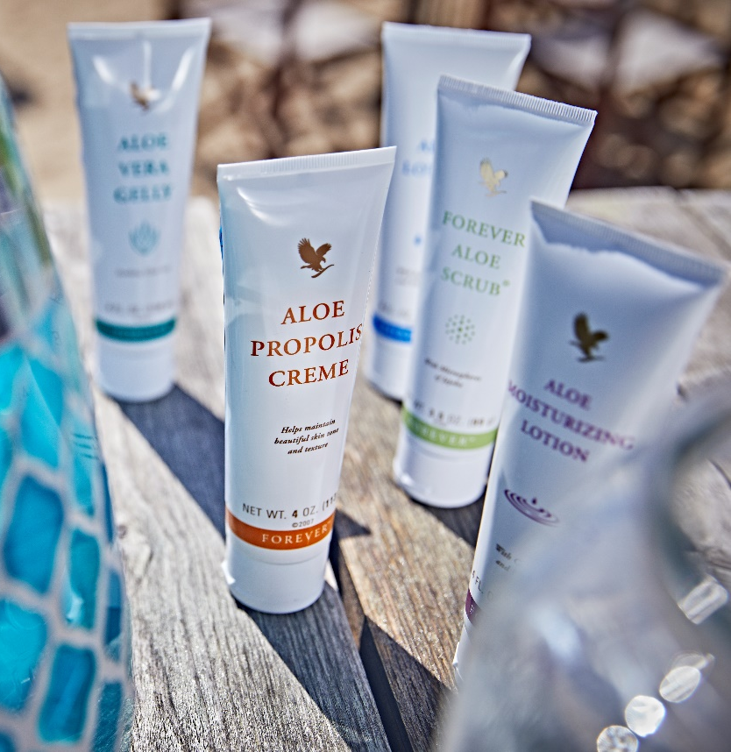
Продуктите на Форевър
Грижа за кожата
Кожата е най-големият човешки орган, тя предпазва тялото и поддържа неговата влажност
Кожата също играе изключително важна роля за добрия външен вид и самочувствието
Ежедневната грижа за кожата е
от първостепенно значение
за нейната защита и възобновяване
Нашите разнообразни козметични продукти са създадени да защитават кожата от стареене и да я омекотяват и подмладяват

Slide 40

Грижа за кожата
Овлажняващ алое лосион
Основна съставка – стабилизиран гел от алое вера
Съдържа колаген и еластин за гладка, мека и еластична кожа, като същевременно запазва и
естествения pH-баланс
Възстановява загубената влага
Отличен крем за лице, ръце и тяло
Богата консистенция
Не съдържа ланолин

Slide 41

Грижа за кожата
Алое лосион
Основна съставка – стабилизиран алое вера гел
Съдържа още масло от жожоба, витамин E, колаген и еластин, за мека и овлажнена кожа
Подходящ за суха, протрита или раздразнена кожа
Отличен хидратант за лице, ръце и тяло
По-фина консистенция от овлажняващия лосион
Чудесно овлажнява след слънце
Отлично успокояващо средство

Slide 42

Грижа за кожата
Алое прополис крем
Основна съставка – стабилизиран
алое вера гел
Уникално съчетание от алое вера гел
и пчелен прополис
Съдържа лайка и витамини A и E, признати заради естественото си успокояващо действие върху кожата
Допринася за поддържане и укрепване на структурата на кожата
Има силно успокояващо и овлажняващо действие
Създава защитна бариера

Slide 43
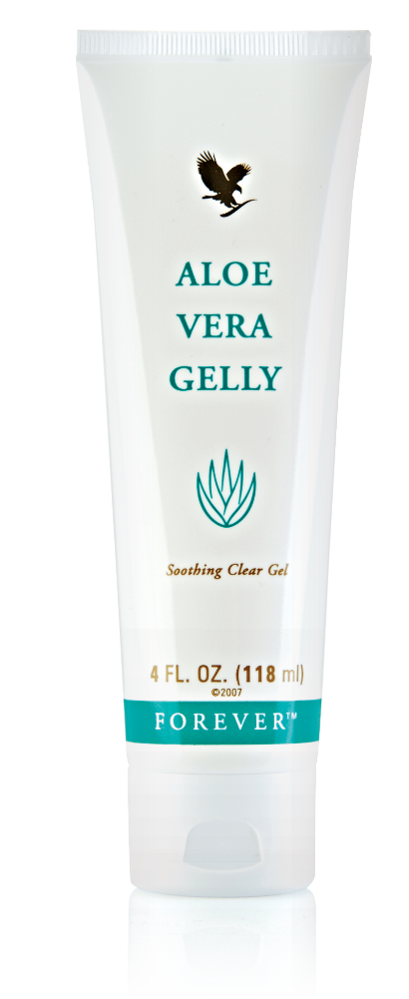
Грижа за кожата
Алое вера гел
По същността си идентичен с гела във вътрешността
на листата на растението
100% стабилизираният гел от алое вера успокоява чувствителната кожа напълно безопасно
Специално разработен за локална употреба
Прозрачният гел съдържа успокояващи
и хидратиращи съставки
Лесно и изцяло попива в кожата
Облекчава леки кожни раздразнения и
чувствителна кожа

Slide 44
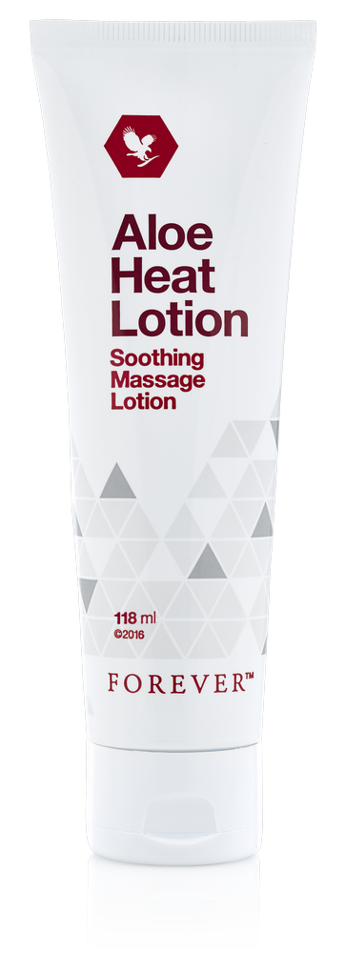
Грижа за кожата
Загряващ лосион с алое
Основна съставка е стабилизиран гел от алое
Прониква дълбоко, загрява и успокоява сковани мускули и сухожилия
С балансирано pH, разработен да облекчава напрежението и да отпуска мускулите
Идеален масажен лосион
Успокоява след тежко физическо натоварване
и всякакъв вид спорт
Подходящ за деца и възрастни

Slide 45

Грижа за кожата
Гел с алое вера и МСМ
Основна съставка – стабилизиран алое вера гел
Съдържа МСМ и билкови екстракти
МСМ е естествен източник на органична сяра – ключов компонент на съединителната тъкан и ставите, допринасящ за поддържане на хрущялите в добро състояние
Лигнинът е компонент на стабилизирания гел от алое вера, който прониква дълбоко в кожата, пренасяйки МСМ
до засегнатите тъкани
Успокоява дискомфорт в ставите и мускулите
и всякакви навяхвания или изкълчвания
Идеален за употреба в съчетание с Форевър фрийдъм
за подвижни стави

Slide 46
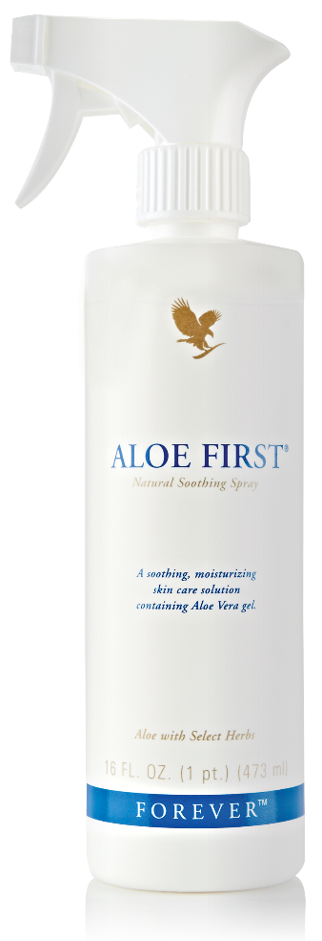
Грижа за кожата
Успокояващ спрей с алое
Основна съставка – стабилизиран гел от алое вера, съчетан с пчелен прополис, алантоин
и 11 внимателно подбрани билки
Спрей с балансирано pH и успокояващо въздействие дори върху най-чувствителната кожа
Чудесен за употреба след излагане на слънце
Предпазва косата от ултравиолетовите лъчи
и от хлорни увреждания
Подходящ и за деца

Slide 47
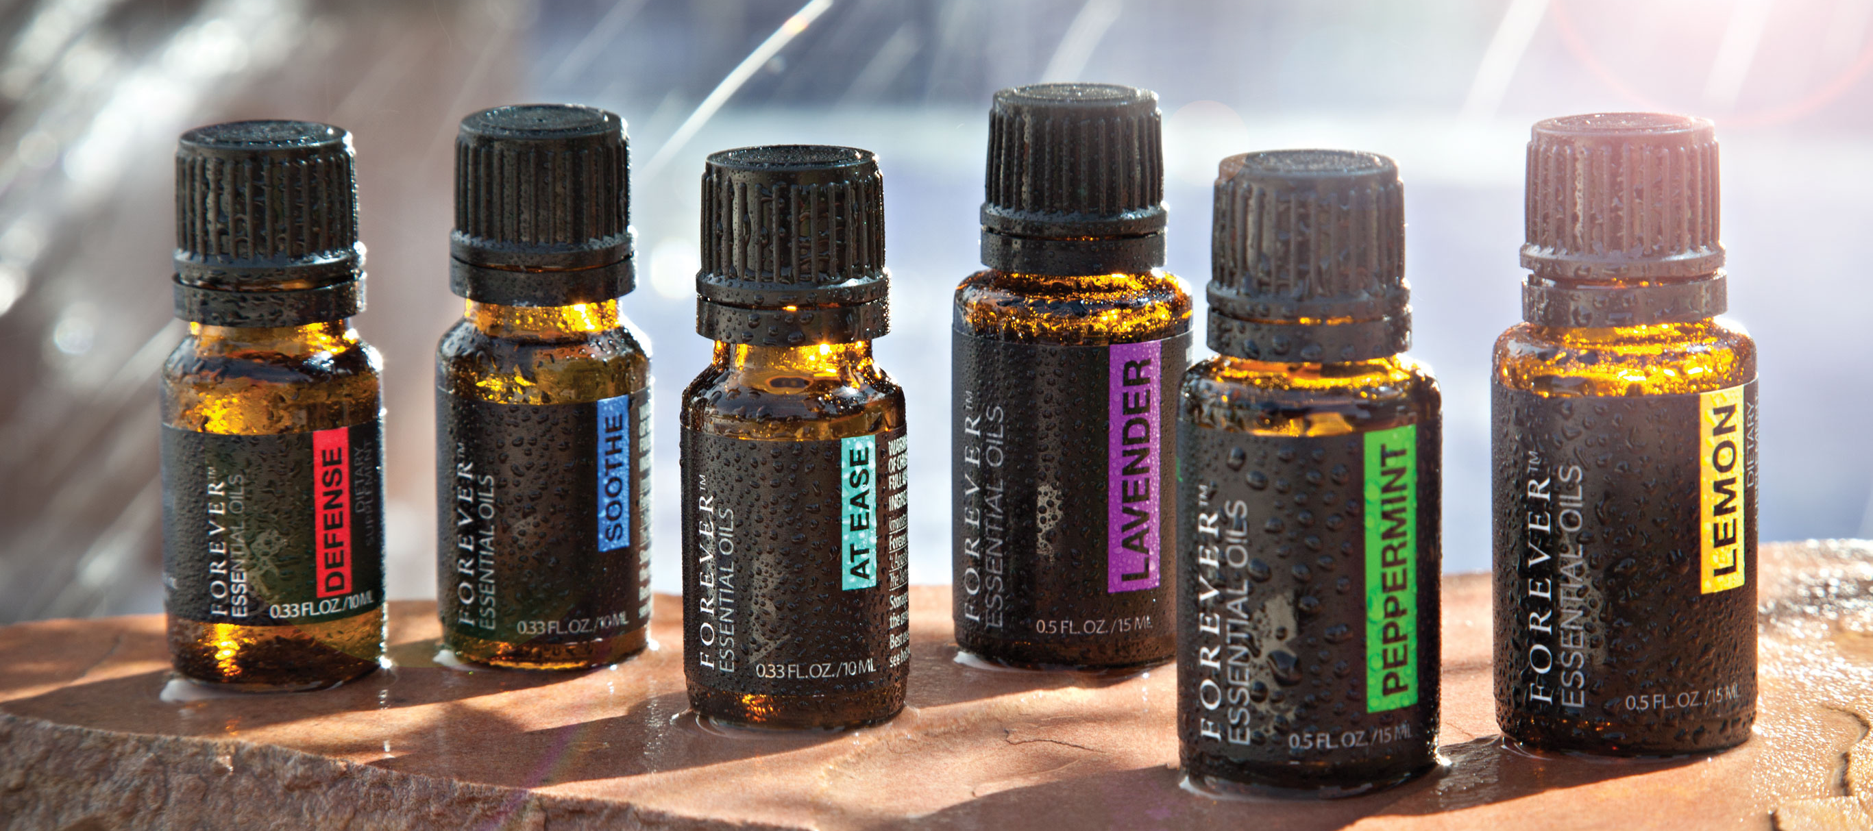
Етерични масла

Slide 48


Продуктите на Форевър
Контрол на теглото
Контролът на теглото е един от най-бързо развиващите се пазари
Българското население е на незавидното четвърто място по затлъстяване в Европа. Според данните 60% от българите над 18-годишна възраст са със свръх тегло, а 20% от тях са затлъстели
Програма Форевър Ф.И.Т. Е съставена от три ефикасни пакета –Клийн 9, F15 и Витал 5
Форевър Ф.И.Т. ви дава всичко
необходимо, за да изглеждате
и да се чувствате по-добре.
Повече подробности за
програма Форевър Ф.И.Т.
ще откриете на foreverliving.com
и www.flp.bg/fit15

Slide 49

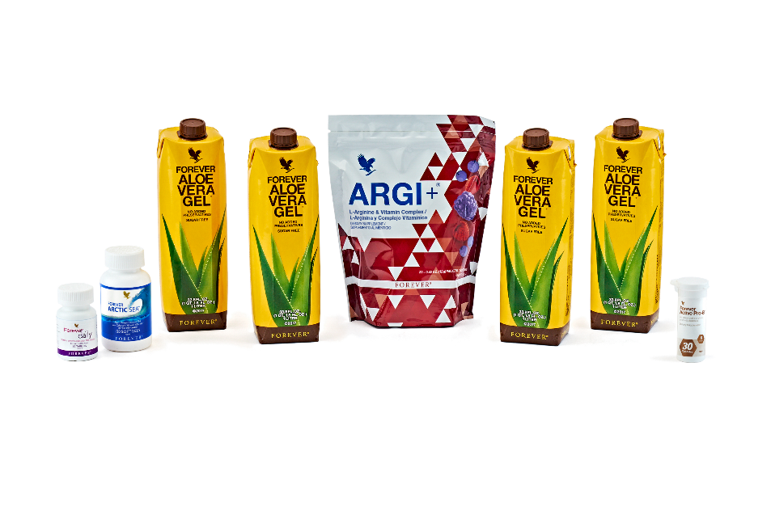
Vital⁵
комплексно решение за всеки ден
Жизненоважните пет продукта на форевър
Vital⁵ – нашето решение за пълноценно хранене в един удобен пакет
Във Vital⁵ ще откриете гел от алое вера, Форевър дейли, Актив ПРО-Б, Арктическо море и АРГИ+
Заедно тези пет продукта създават основа от мощни хранителни вещества, които поддържат хранителната магистрала в тялото на всеки един от нас.
Тази скоростна магистрала осигурява транспортирането на нутриенти из цялото тяло до всички органи, тъкани и клетки.

Slide 50
Продажби
и грижа за клиентите

Slide 51


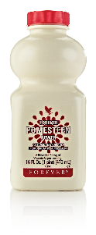


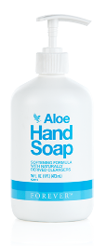















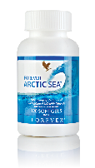



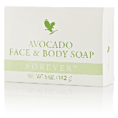
Продажби и
грижа за клиентите
Кой е провел домашно парти?
Кой е раздавал брошури?
Кой е водил представяне?
Кой има повторни поръчки?
Кой има 10 или повече клиенти?

Slide 52
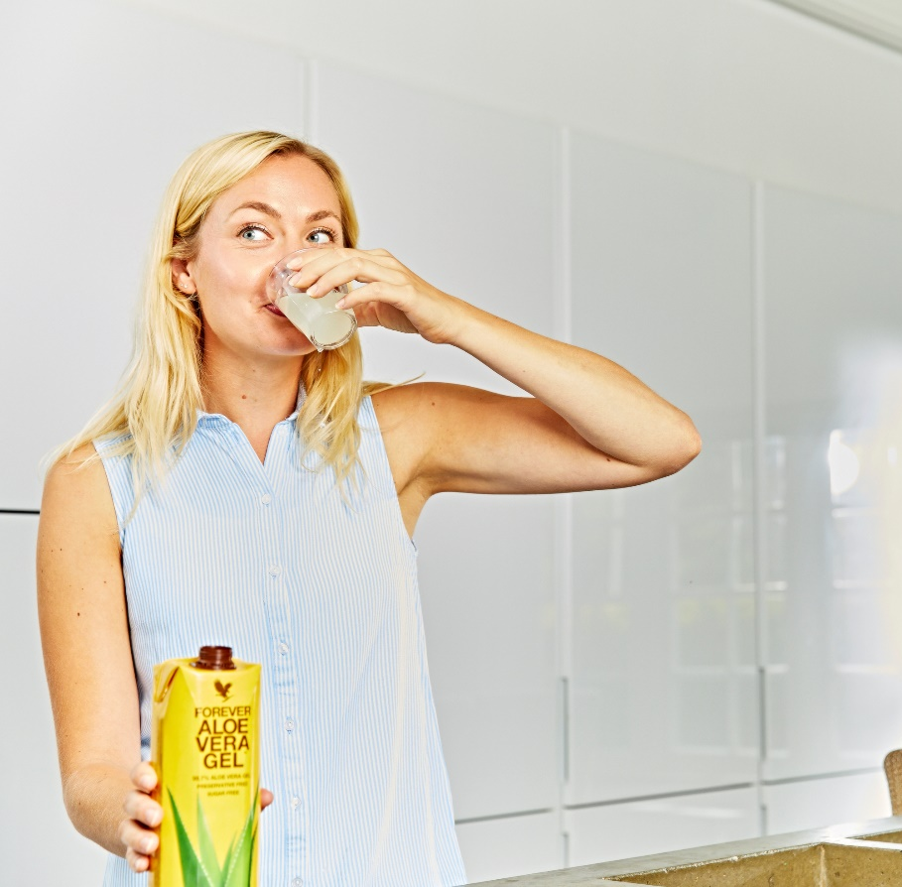
Защо употребяваме
продуктите?
За да бъдем най-добрият си клиент
За да подобрим здравето си
За да добием вяра в продуктите
За да препоръчваме на основа
на личен опит
За да реализираме
по 4 б.т. месечно
За да водим с личен пример

Slide 53
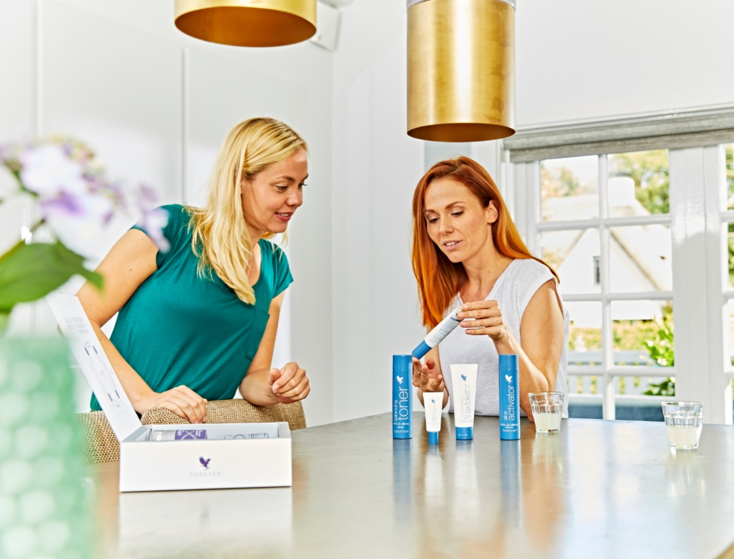
Продажби
Фактите говорят,
историите продават
Бъдете най-добрият си клиент
Препоръчвайте,
не продавайте
Питайте дали се интересуват
от бизнеса

Slide 54

Защо да продаваме продуктите?
Гарантира незабавен доход
Осигурява средства
за новия ви бизнес
Пари за следващи
покупки на продукти
Възможност да изпробвате нови продукти

Slide 55

Увеличете печалбите си
Увеличавайте броя на клиентите си и техните средни покупки
Брой клиенти | Средни покупки | б.т. (прибл.) | Печалба (прибл.)
10 | 70 лв. 90 лв. | 1.5 2 | 200 лв. 280 лв.
20 | 70 лв. 90 лв. | 3 4 | 400 лв. 480 лв.
30 | 70 лв. 90 лв. | 4.5 6 | 600 лв. 840 лв.

Slide 56
Примерна печалба
от продажба на продукти
 | Гел от алое вера | Гел за зъби | Шампоан от алое и жожоба | Алое дезодорант | Течен сапун
Асистент Супервайзор | до 17,40 лв. | до 5,34 лв. | до 12,05 лв. | до 5,00 лв. | до 9,12 лв.
Супервайзор | 18,67 лв. | 5,73 лв. | 12,93 лв. | 5,36 лв. | 9,79 лв.
Асистент Мениджър | 20,80 лв. | 6,38 лв. | 14,40 лв. | 5,97 лв. | 10,90 лв.
Мениджър | 22,92 лв. | 7,03 лв. | 15,87 лв. | 6,58 лв. | 12,02 лв.

Slide 57
Печалба от примерни поръчки на клиенти
Примерна поръчка от клиент
20 клиента
Алое вера гел | 2 на месец
Гел за зъби | 1 на месец
Дезодорант | 1 на 2 месеца
Шампоан | 1 на 2 месеца
Течен сапун | 1 на месец
Асистент Супервайзор | 1 100,00 лв. | 6,7 б.т.
Супервайзор | 1 181,00 лв.
Асистент Мениджър | 1 314,00 лв.
Мениджър | 1 447.00 лв.

Slide 58
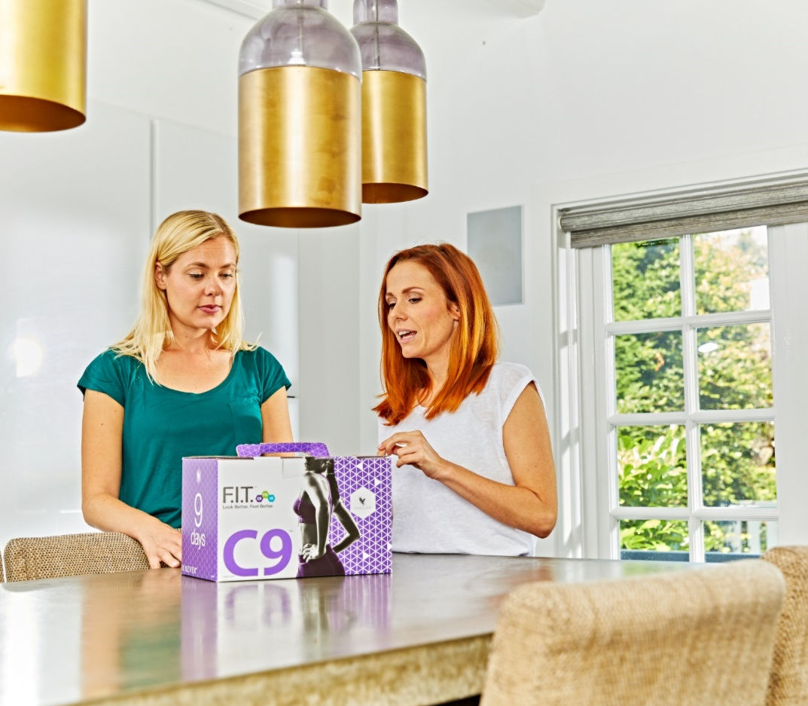
Как продаваме продукти?
Продуктови демонстрации
Раздаване на брошури
Изложения и събития
Домашни партита
Подаръци (коледни,
рождени дни, именни дни и др.)
Препоръки
ОБЩУВАЙТЕ, говорете с хората!

Slide 59
Как продаваме продукти?
1. Списък на гостите
2. Осигуряване на помещение
3. Набавяне на покани и други печатни материали
4. Устна + писмена покана и молба да водят гости
5. Връзка с гостите 24 ч. преди събитието за потвърждение
6. Опресняване на познанията
за продуктите
7. Провеждане на събитието
Продуктови
демонстрации
(планиране)

Slide 60
Как продаваме продукти?
Продуктови
демонстрации
(провеждане)
1. Декориране на помещението (плакати, транспаранти и др.)
2. Приготвяне на чай и дребна почерпка
3. Посрещане на гостите
4. Представяне и демонстрация на продуктите
5. Няколко думи
за възможностите за бизнес
6. Взимане на поръчки от гостите
7. Последваща връзка
с всички гости на събитието

Slide 61

Защо да спонсорираме?
Спонсорирането е душата
на вашия бизнес
Изграждате мрежа и израствате
в маркетинговия план
Непрекъснатото спонсориране ви
помага да увеличавате доходите си
Помага ви да печелите
допълнителни стимули
Помагате на другите да градят собствен бизнес и да осъществяват мечтите си
За да градим бъдещето си!

Slide 62

Как спонсорираме?
Списък на хората, които познаваме
Демонстрации и събития
Осъществяване на контакти и срещи
Въпросници
Визитни картички
Мрежови срещи

Slide 63
Защо 4 б.т. всеки месец?
Нашият бизнес модел означава, че много хора правят по малко
По колко „малко“ правим всички? Поне по 4 б.т.
Квалификация за групов бонус
Основен градивен елемент на бизнеса ви
4 б.т.
4 б.т.
4 б.т.
4 б.т.
4 б.т.
4 б.т.
4 б.т.
4 б.т.
4 б.т.
4 б.т.
4 б.т.

Slide 64
Разширете мисленето си
Представете си, че в мрежата си имате 20 души, които реализират
по 4 б.т. месечно. Това би означавало, че бихте били на ниво Мениджър с месечен доход над 2 500 лева от бонуси и продажби.
4 б.т.
4 б.т.
4 б.т.
4 б.т.
4 б.т.
4 б.т.
4 б.т.
4 б.т.
4 б.т.
4 б.т.
4 б.т.

Slide 65
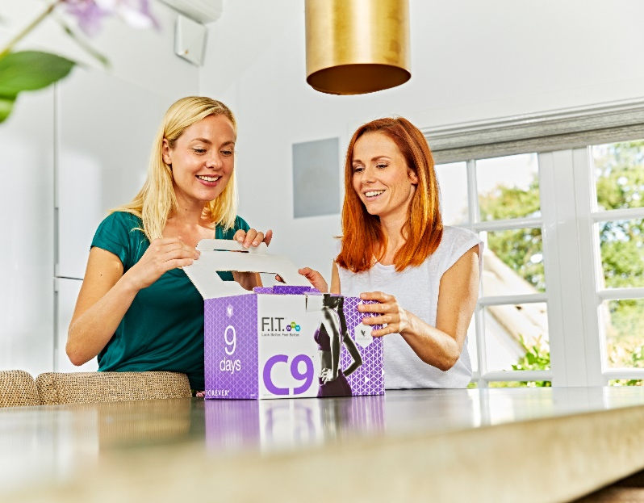
Грижа за клиентите. Защо?
Осигурява повторни продажби
Възможност да ви препоръчват на техните близки
Помага ви да предложите максимални преимущества
на клиентите си
Допринася за по-големи печалби от продажби
Създава лоялни клиенти

Slide 66
Грижа за клиенти
1. Установете нуждите
на клиента
2. Препоръчайте
най-подходящите продукти и разкажете как ще му помогнат
3. Вземете
поръчката
4. Доставете поръчката
5. Контакт след 48 ч. при нов клиент или продукт
6. Опреснете записките си за клиента
7. Нов последващ контакт – доволен ли е клиентът
8. Поводите за връзка се изчерпват (връщане към 1)

Slide 67



Инструменти за бизнес
Продуктов наръчник и каталог
Брошури и листовки
Онлайн обучения във www.flp.bg
Личен профил във www.foreverliving.com
FLP 360 - вашият онлайн бизнес офис
Картотека с клиенти
Визитки, мостри

